Slide 1
人工智能的影响
16汉班
徐仁君
指导教师：王素坤

Slide 2
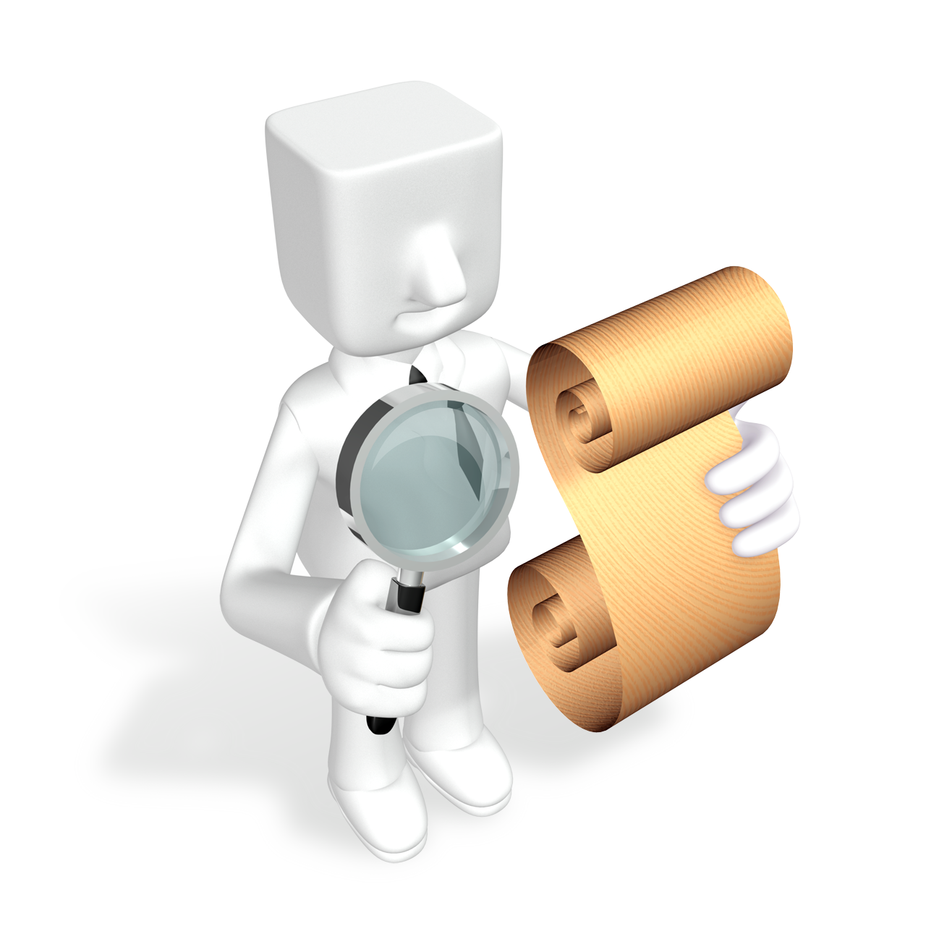

人工智能

Slide 3
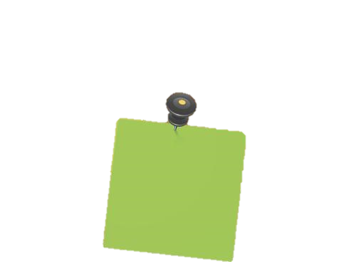
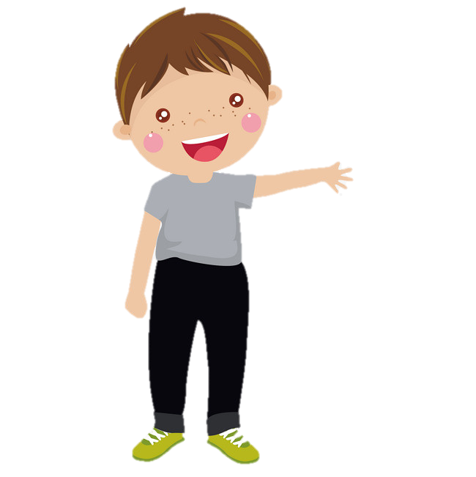
今日日记

Slide 4

人工智能给我们带来了哪些影响？

Slide 5
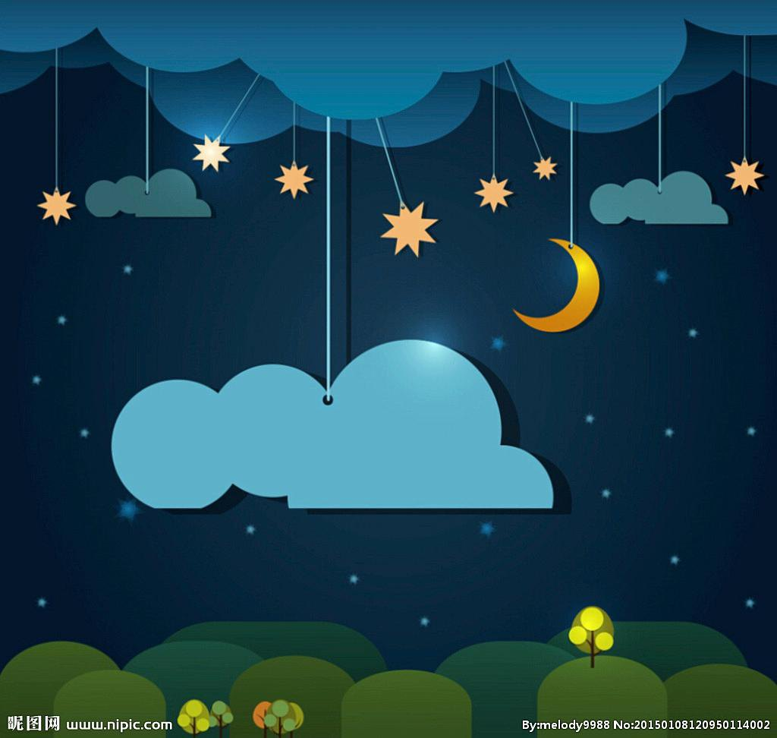


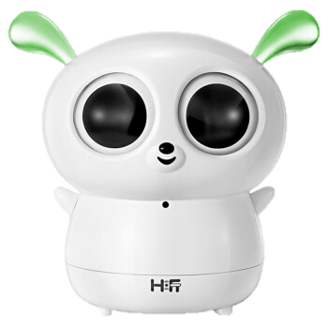


主人，起床啦，你今天要和小丽约饭
今天天气晴朗，温度为20度，微风
今天天气如何?

Slide 6
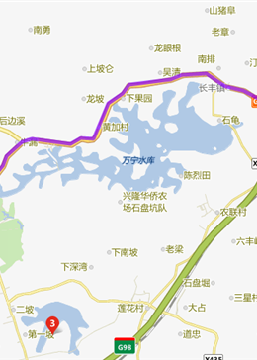
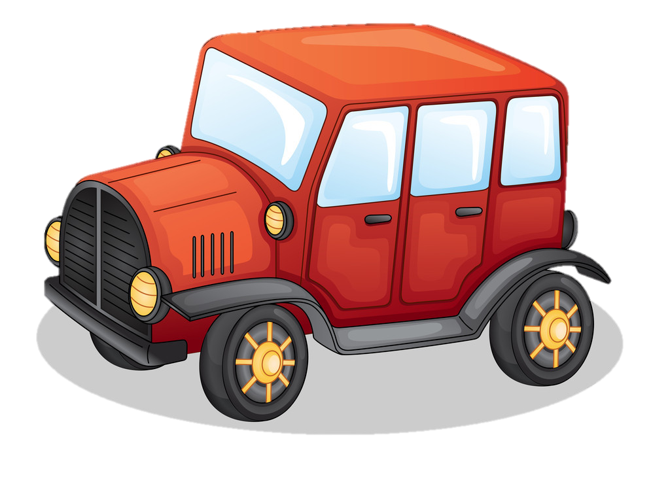

“A城”
前方直行100米后右转……

Slide 7


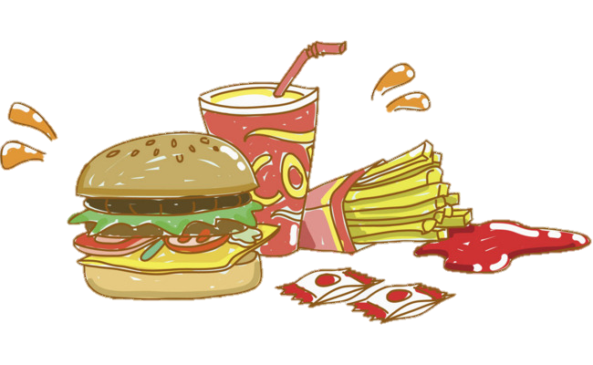

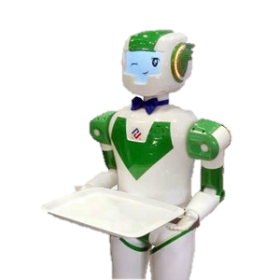

Slide 8

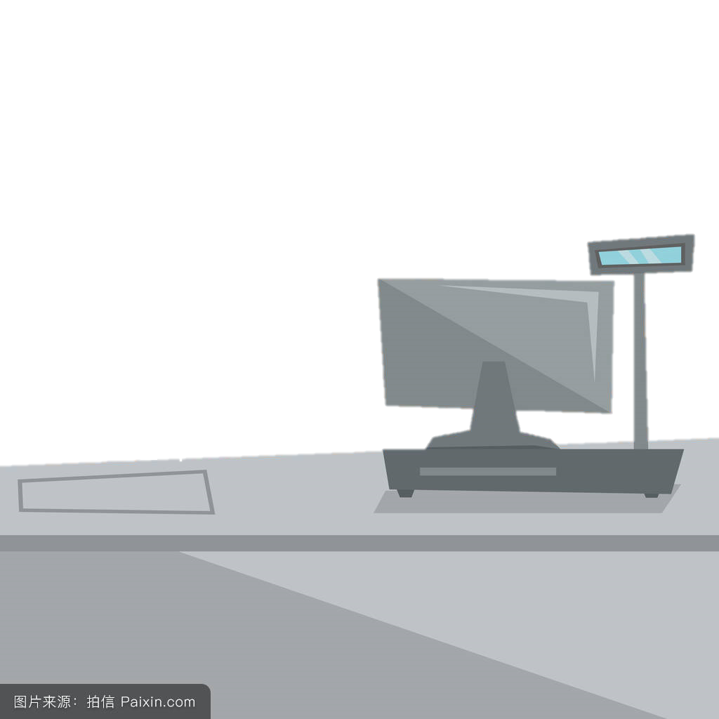
扫我
扫我
刷脸成功

Slide 9
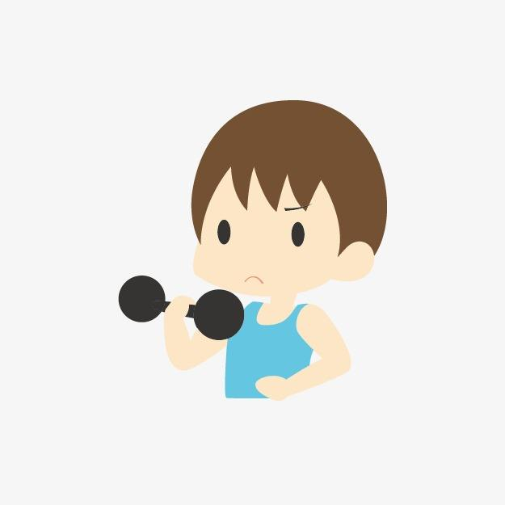
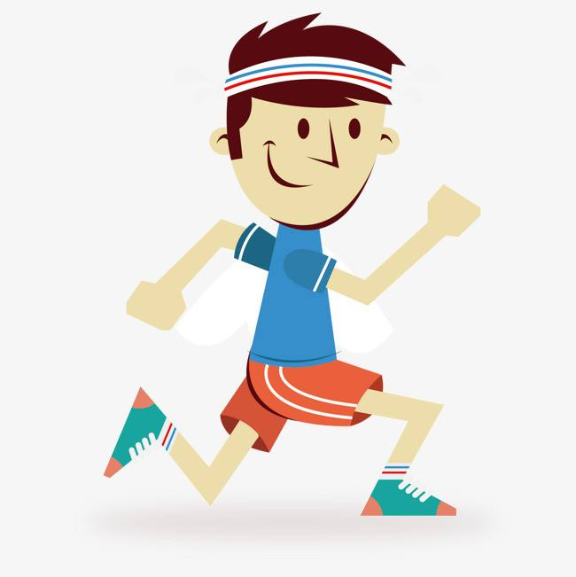
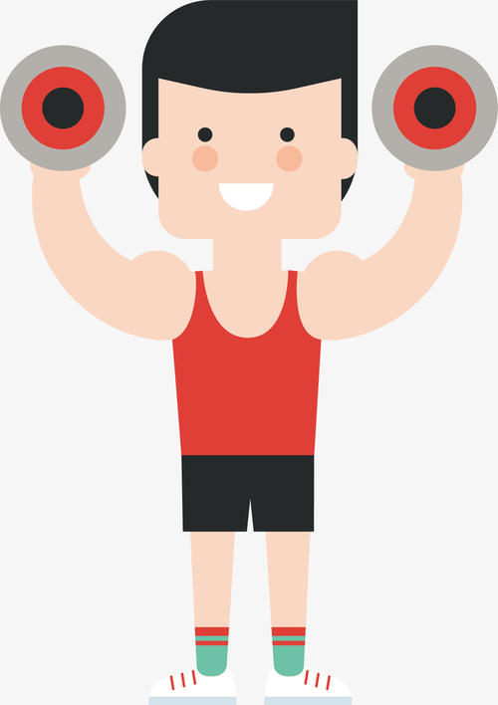


Slide 10
小王的一天有哪些人工智能？

Slide 11


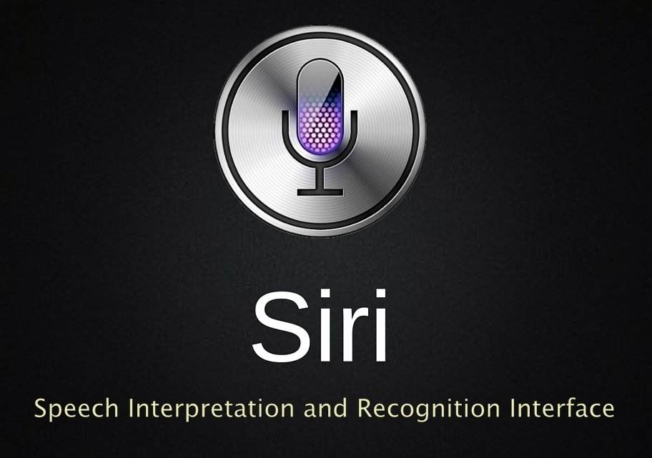
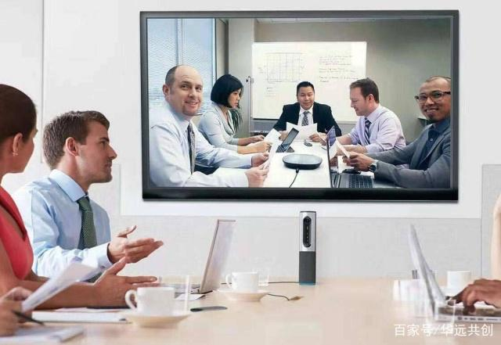
信息飞速传播
生活只需‘发号施令“
远程会议

Slide 12

隐私
安全
伦理

Slide 13
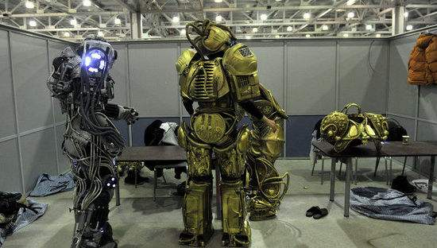
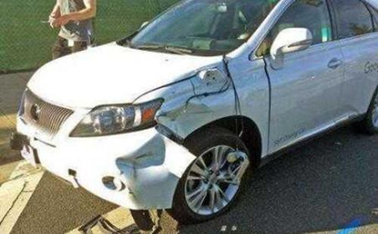
国外打击犯罪机器人误判
谷歌无人车与公交车相撞

Slide 14
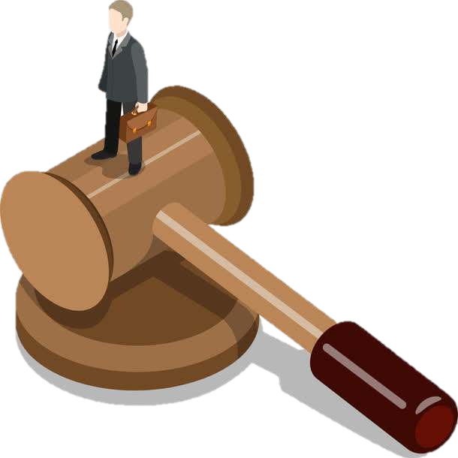
该如何审判机器人的罪行呢？

Slide 15
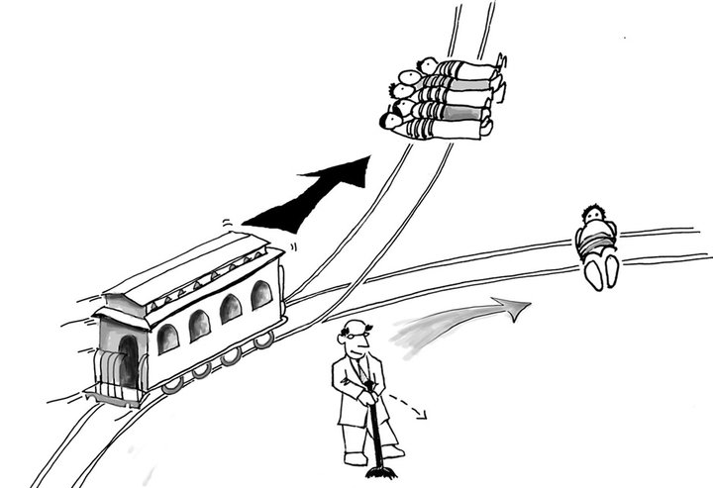
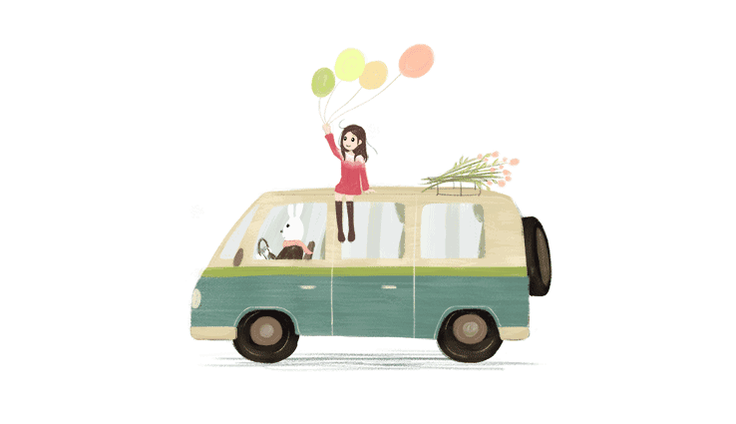

Slide 16
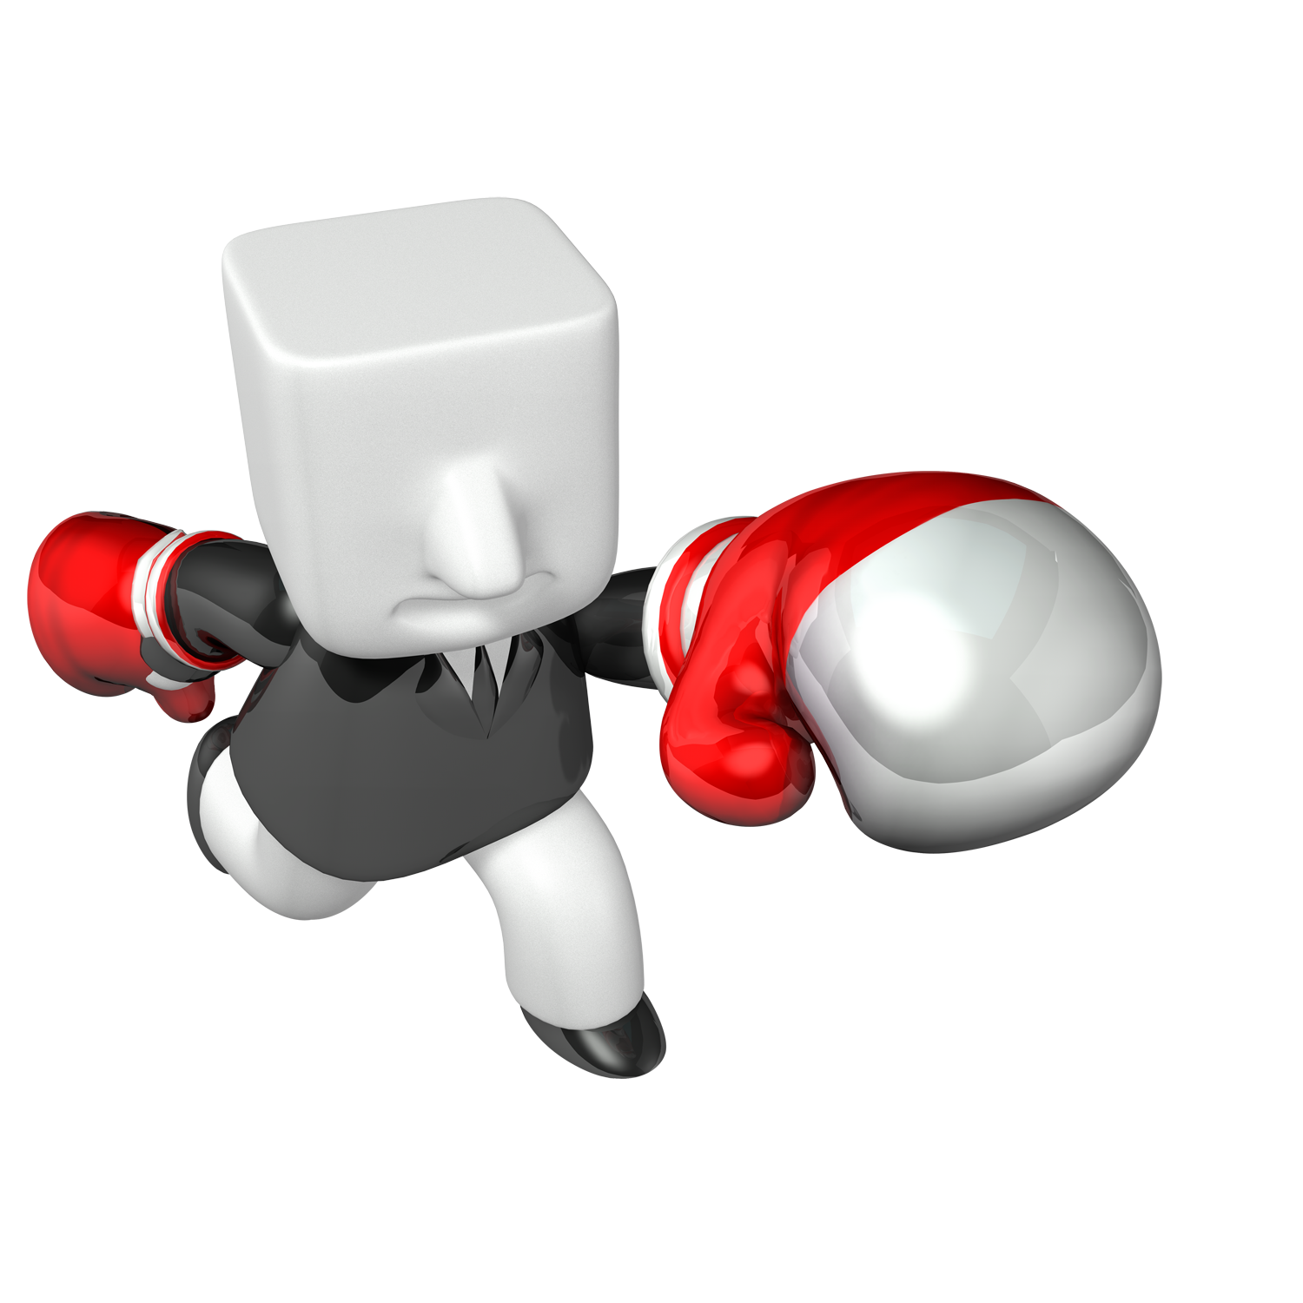
01
第一定律:机器人不得伤害人类个体或者目睹人类个体将受危险而袖手旁观
机器人三大定律
03
第三定律:机器人在不违反第一、第二定律的情况下要尽可能保护自己的生存
第二定律:机器人必须服从人类给予它的命令，当该命令与第一定律冲突时例外。
02
*

Slide 17
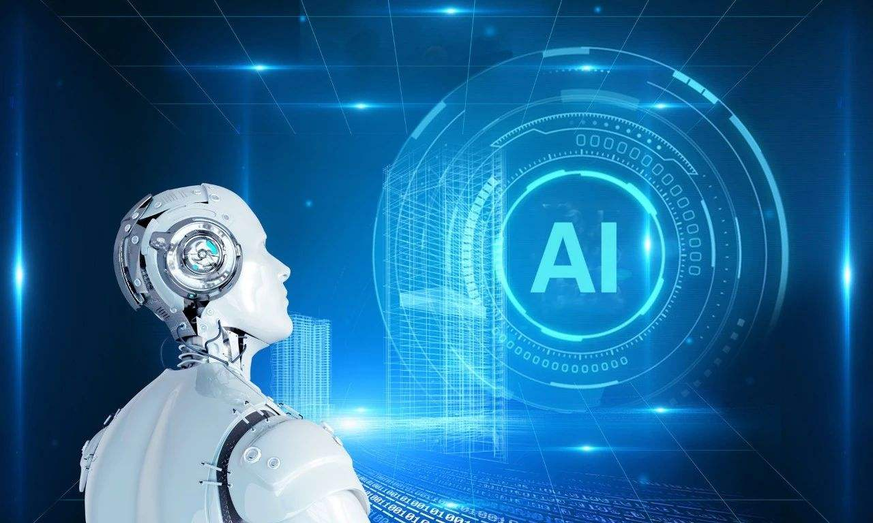
人工智能技术的不断发展和完善，为人类社会的发展提供了新的工具和动力。如何面对人工智能对人类社会的影响，如何更好地利用它为人类社会服务，是我们所有人应该思考的问题

